Slide 1


Slide 2
SECRETARIA DE ESTADO DA SAÚDE
SUPERINTENDÊNCIA DE VIGILÂNCIA EM SAÚDE (SVS)
DEPARTAMENTO DE VIGILÂNCIA AMBIENTAL
DIVISÃO DE VIGILÂNCIA DE ZOONOSES
E INTOXICAÇÕES (DVVZI)
CENTRO ESTADUAL DE SAÚDE DO TRABALHADOR - CEST

Slide 3
Brucelose
Zoonose causada por bactérias do gênero Brucella sp., de distribuição universal e acarreta problemas sanitários importantes e prejuízos econômicos vultosos.
Doença reemergente e agente potencial para bioterrorismo. É comum no Oriente Médio, na Ásia, na África, na América do Sul e Central, na Bacia do Mediterrâneo e do Caribe.

Slide 4
Brucelose
Transmissão se dá pelo contato direto com animais infectados e suas secreções ou pelo consumo de leite não pasteurizado e seus derivados.
Vem se destacando como uma zoonose relevante em saúde pública no estado do Paraná, pelo aumento de casos humanos e exposições acidentais à Brucella sp.

Slide 5
Brucelose
Sintomas:
Febre + astenia
Sudorese noturna
Anorexia
Mialgia
Lombalgia
Artralgia

Slide 6
Perfil Epidemiológico da Brucelose
Humana no Paraná
2013
Surto em Frigorífico
em Paiçandu (Maringá);
33 trabalhadores
contaminados.
2014
55 casos confirmados
2015
75 casos confirmados
2016
99 casos notificados
25 casos confirmados

Slide 7
Perfil Epidemiológico da Brucelose
Humana no Paraná
Sexo Masculino
20 – 49 anos
Trabalhadores
Agricultores
Trab. frigoríficos
Veterinários
Rural

Slide 8
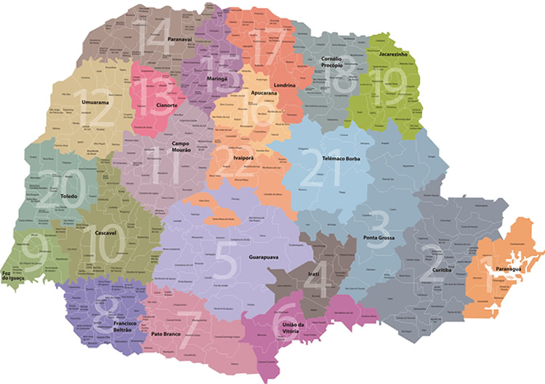
Freqüência por Regional de Saúde
2014 a 2016*
Fonte: DVVZI/CEVA/SVS/SESA, atualizado em 07/2016
27%
0,8%
1,6%
7,6%
2,3%
0,8%
0,8%
18,2%
2,3%
13%
12,5%
1,6%
7,6%
3,1%
0,8%

Slide 9

Destaque como uma zoonose relevante em saúde pública no Paraná;
Instituído um Grupo de Trabalho GT;
Resolução nº 042/2015 – Secretaria de Saúde (SESA);
Objetivo: Reestruturar e atualizar o Protocolo Estadual de Brucelose Humana, e definir as estratégias de enfrentamento do agravo no estado.

Slide 10



GT Brucelose
CEVA
CIEVS
CEST
CEPI
LACEN
CEVS
CEMEPAR
DVVZI

Slide 11
EQUIPE TÉCNICA DE ELABORAÇÃO
Amanda de Paula Boni Navarro SESA/SVS/CEST
Antonieta Milleo Handar SESA/SVS/CEST
Célia Fagundes da Cruz LACEN/PR
Elizabeth El Hajjar Droppa LACEN/PR
Fabiana Menoncin Souza CEMEPAR
Felipe Francisco Tuon HC-UFPR
Ivana Lucia Belmonte SESA/SVS/CEVA
Juliana Clélia Cequinel SESA/SVS/CEVA/DVVZI
Karina Ruaro de Paula SESA/SVS/CEVS/DVVSA
Laurina Setsuko Tanabe SESA/SVS/CIEVS/DVUIN
Márcia Zinelli da Silveira SESA/SVS/CEVA/DVVZI
Margely Nunes de Souza CEMEPAR
Maria Carolina Lobo da Silva Leal SESA/SVS/CEST
Mariza Koloda ADAPAR
Natacha Cerchiari HC-UFPR
Nelson Ricetti de Nazareno SESA/SVS/CEPI/DVIEP
Pedro Paulo Pedroso SESA/SVS/CEVS/DVVSA
Suzana Dal Ri Moreira SESA/SVS/CIEVS/DVUIN
Tânia Portella Costa SESA/SVS/CEVA/DVVZI
Yumie Murakami SESA/SVS/CEST

Slide 13
Integrar as ações de vigilância, uniformizar os procedimentos e estabelecer diretrizes para atender a demanda que se apresenta no estado para a brucelose.

Slide 14
DESCRIÇÃO
AGENTE ETIOLÓGICO
RESERVATÓRIOS

Slide 15
Mo
MODO DE TRANSMISSÃO

Slide 17
MANIFESTAÇÕES CLÍNICAS
PERÍODO DE INCUBAÇÃO
DIAGNÓSTICO DIFERENCIAL
DIAGNÓSTICO LABORATORIAL
TRATAMENTO
VIGILÂNCIA EM SAÚDE

Slide 18
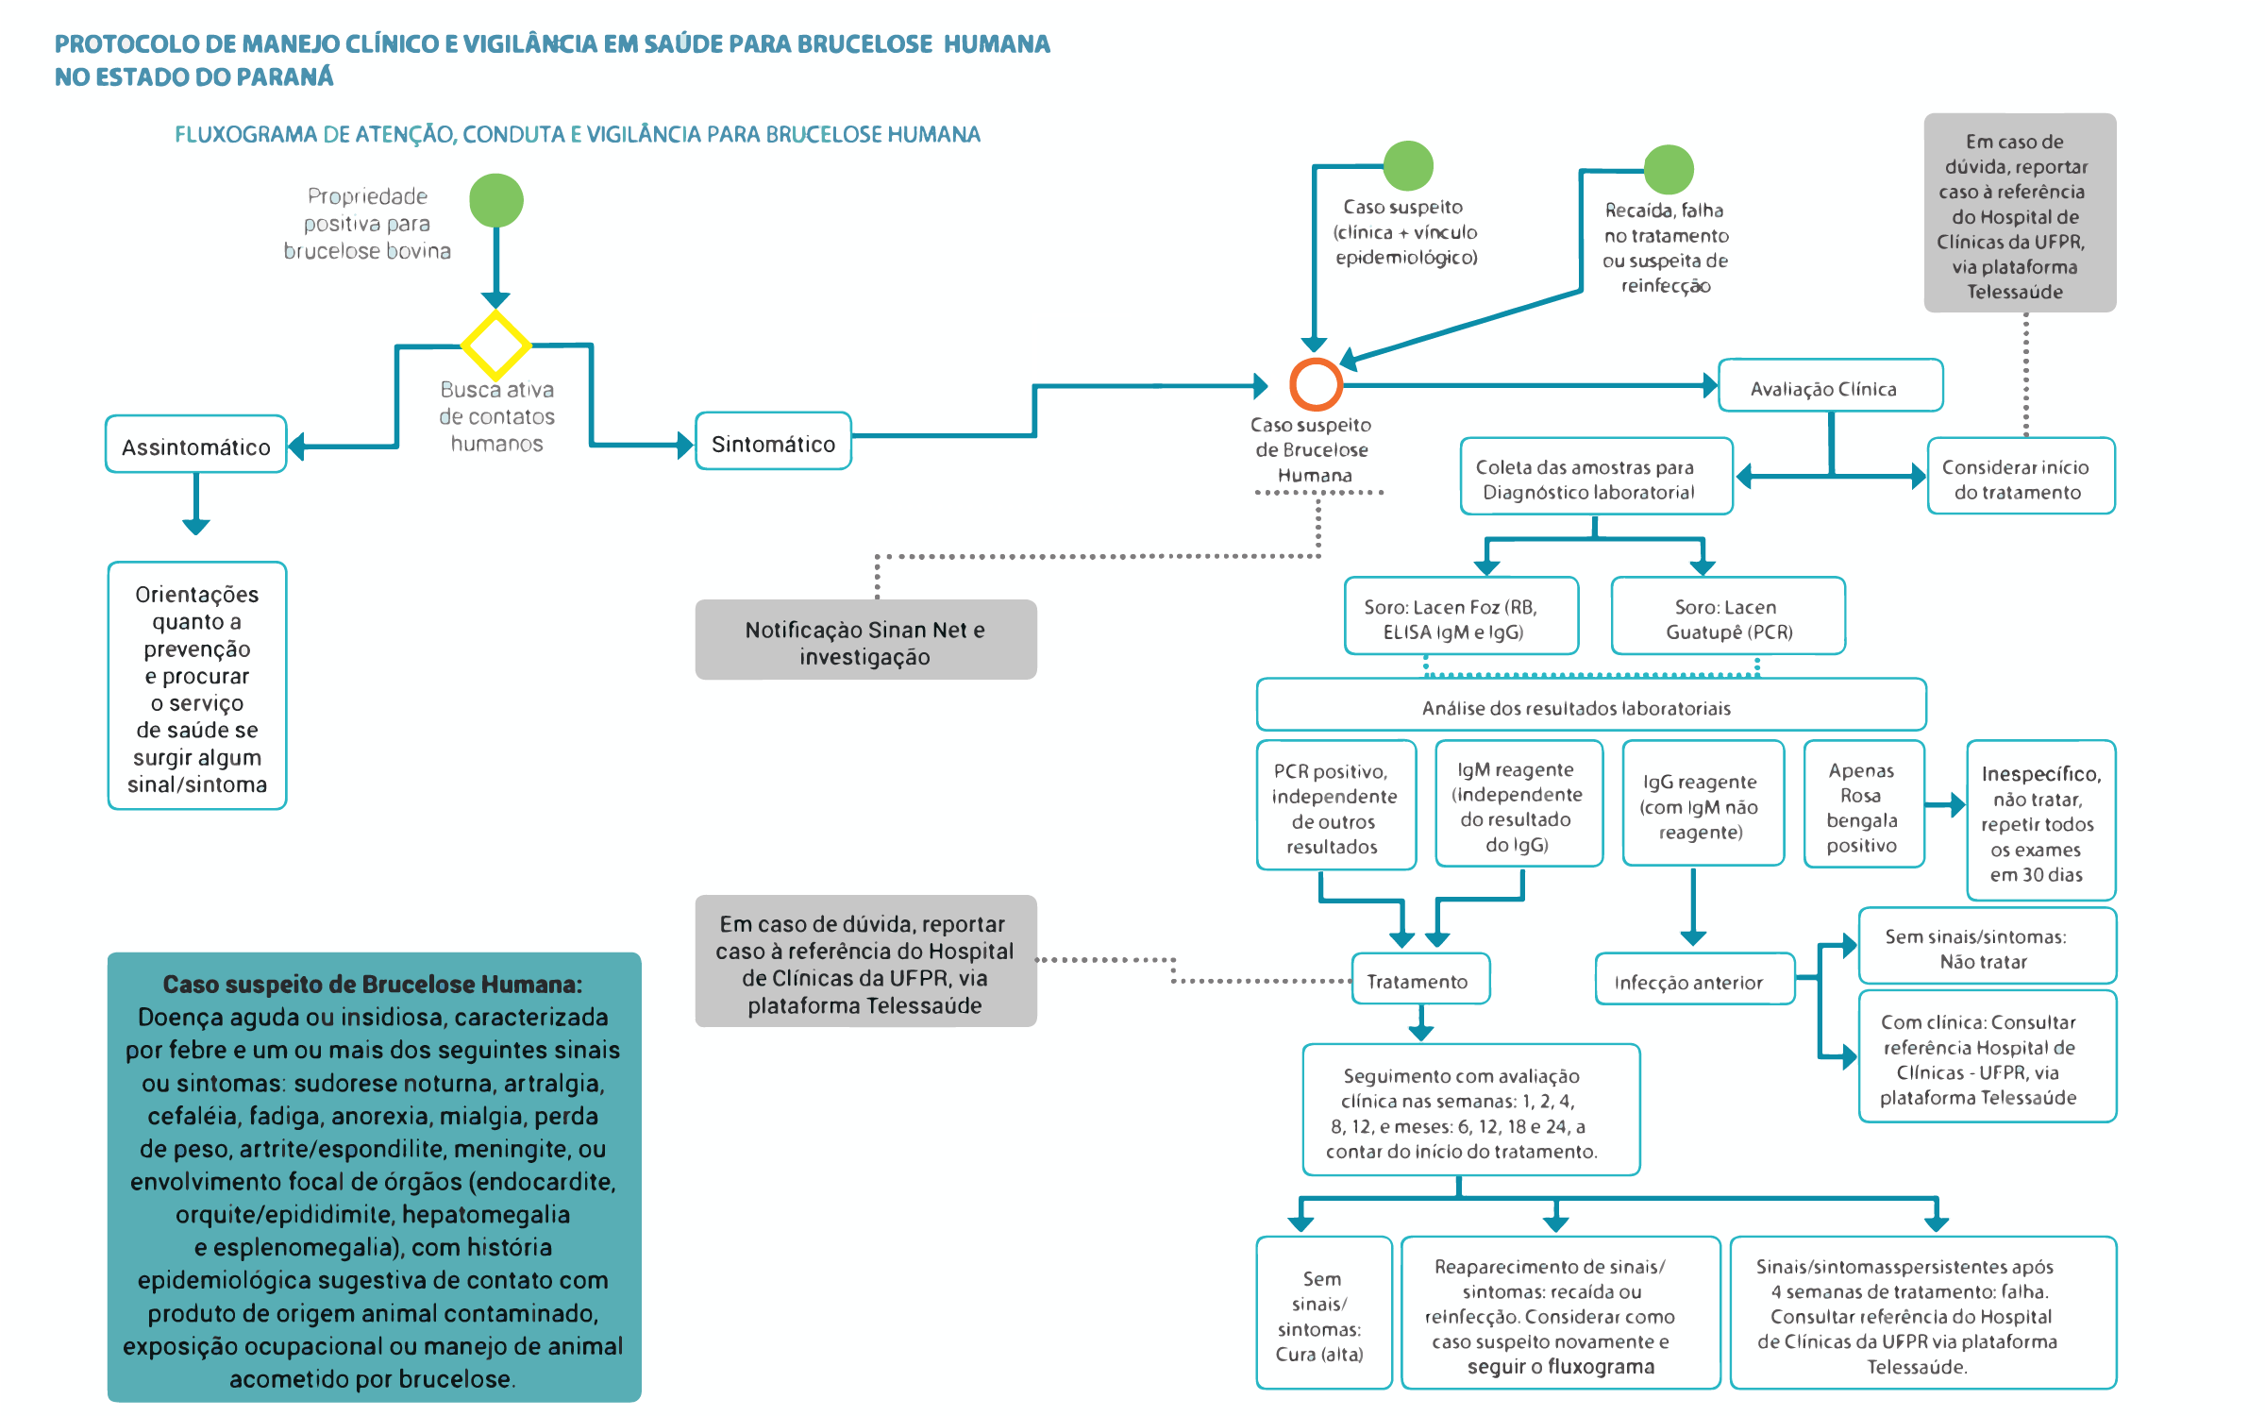

Slide 22
Perfil Epidemiológico dos casos no Paraná

Slide 23
CASOS CONFIRMADOS DE BRUCELOSE HUMANA NOTIFICADOS NO SINAN ENTRE OS ANOS DE 2014 A 2016*
Regional Notif PR | 2014 | 2015 | 2016 | Total
4102 Metropolitana | 0 | 0 | 1 | 1
4104 Irati | 1 | 0 | 1 | 2
4105 Guarapuava | 0 | 0 | 1 | 1
4107 Pato Branco | 0 | 0 | 5 | 5
4108 Francisco Beltrão | 3 | 8 | 1 | 12
4109 Foz do Iguaçu | 0 | 6 | 2 | 8
4110 Cascavel | 1 | 12 | 7 | 20
4112 Umuarama | 0 | 8 | 1 | 9
4115 Maringá | 0 | 37 | 4 | 41
4116 Apucarana | 0 | 0 | 1 | 1
4118 Cornélio Procópio | 0 | 1 | 0 | 1
4119 Jacarezinho | 0 | 1 | 0 | 1
4120 Toledo | 0 | 2 | 1 | 3
Total | 5 | 75 | 25 | 105
Dados de
09/2016

Slide 24
Ocupações de risco:
  1º Trabalhadores de Frigorífico;
  2º Agropecuaristas;
  3º Médicos Veterinários;
Dados de
09/2016

Slide 25
TODOS
OS CASOS
DE BRUCELOSE HUMANA
NOTIFICADOS NO SINAN ATÉ 09/2016
Regional Notif PR | Ign/Br | Conf | Desc | Inc | Total
Total | 21 | 25 | 48 | 5 | 99
4110 Cascavel | 2 | 7 | 9 | 0 | 18
4115 Maringá | 2 | 4 | 11 | 0 | 17
4109 Foz do Iguaçu | 2 | 2 | 13 | 0 | 17
4107 Pato Branco | 2 | 5 | 1 | 0 | 8
4103 Ponta Grossa | 2 | 0 | 4 | 1 | 7
4108 Francisco Beltrão | 1 | 1 | 2 | 2 | 6
4112 Umuarama | 3 | 1 | 0 | 1 | 5
4105 Guarapuava | 2 | 1 | 1 | 0 | 4
4120 Toledo | 0 | 1 | 2 | 0 | 3
4118 Cornélio Procópio | 1 | 0 | 2 | 0 | 3
4106 União da Vitória | 3 | 0 | 0 | 0 | 3
4116 Apucarana | 1 | 1 | 0 | 0 | 2
4102 Metropolitana | 0 | 1 | 0 | 1 | 2
4121 Telêmaco Borba | 0 | 0 | 1 | 0 | 1
4114 Paranavaí | 0 | 0 | 1 | 0 | 1
4113 Cianorte | 0 | 0 | 1 | 0 | 1
4104 Irati | 0 | 1 | 0 | 0 | 1

Slide 26
Ações Importantes
Medicamentos em 2016:
  22 casos: 9 casos de acidentes vacinais em veterinários;
Capacitação Epi Info para monitoramento das fichas de investigação dos casos;
Capacitação nas RS de Cascavel, Foz do Iguaçu, Ponta Grossa e Irati;
Palestras em eventos;
GT Frigoríficos – CEST.

Slide 27
http://www.saude.pr.gov.br/arquivos/File/Protocolo_Brucelose100316.pdf
Tânia Portella Costa
Amanda de Paula Boni Navarro
brucelose@sesa.pr.gov.br
Tel: 41-32221225 41-33304470

